Slide 1
Data Science Project
Sony PlayStation 4 Games
נועה וטורי 315472464
רן יעקב 206281636

Slide 2
תוכן עניינים
03
02
01
הרכשת הנתונים
מקור המידע
הגדרת הבעיה ושאלת המחקר
05
04
06
EDA וויזואליזציה
ניתוח, ניקיון וטיוב הנתונים
אלגוריתם למידת מכונה
07
מסקנות

Slide 3
האם יש מאפיינים למשחקי סוני פלייסטיישן 4 מוצלחים והאם ניתן לחזות אותם?
01
הגדרת הבעיה ושאלת המחקר
משחק פלייסטיישן 4 מוצלח הוגדר על ידינו כמשחק שקיבל ציון של מעל ל80 באתר Metacritic.
המאפיינים הנבדקים הם:
1.האם המשחק אקסקלוסיבי לקונסולת הפלייסטיישן 4.
2.האם הוא משחק לשחקן יחיד או רבים.
3.מי הם מפתחי המשחק.
4.מי הם מפיצי המשחק.
5.תאריך יציאתו של המשחק.
6.דירוג המשחק.

Slide 4
האתר Metacritic הוא אתר אמריקאי שאוסף ביקורות על משחקי וידאו, סרטים, סדרות ועוד.
02
מקור המידע
ציון Metacritic הוא ציון אשר משוכלל מאיסוף ציוני ביקורות
מכלל הרשת וחישוב הממוצע שלהם.
באתר יש גם ציון נפרד המשוכלל מממוצע ציוני הגולשים – .Users Score
מקור המידע שלנו הוא העמוד הבא: https://www.metacritic.com/browse/games/score/metascore/all/ps4/filtered?page=0
אשר מציג את כל משחקי הפלייסטיישן 4, מסודרים על פי ציון הMetacritic שלהם.

Slide 5
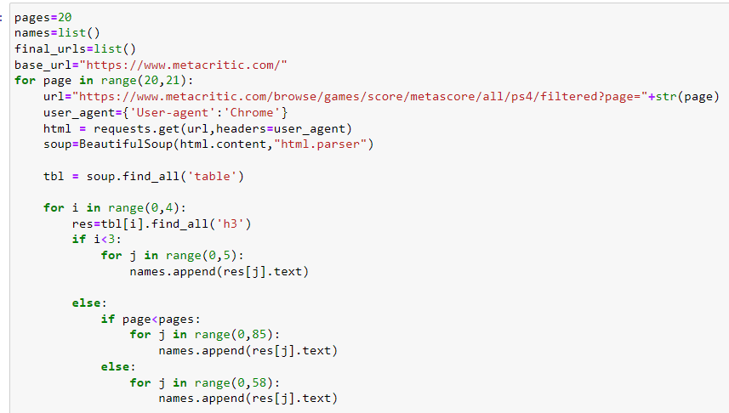
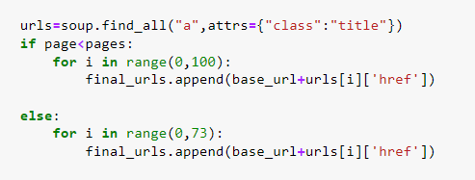
על מנת לבצע Scraping & Crawlingהשתמשנו בספרייה שנלמדה במהלך הסמסטר - Beautiful Soup
03
הרכשת הנתונים
תחילה, הוצאנו מידע אודות שמות המשחקים, כאשר בכל עמוד
כ100 משחקים המתפרשים על פני 21 עמודים.
בעמוד הראשי בו נמצאת רשימת המשחקים לא ניתן להגיע אל כל המידע שהיינו צריכים על מנת לחקור את הבעיה.
לכל משחק ברשימה הוצאנו כתובתURL שמובילה לדף המשחק ובו ניתן למצוא את המידע המלא על כל אחד מהם.

Slide 6
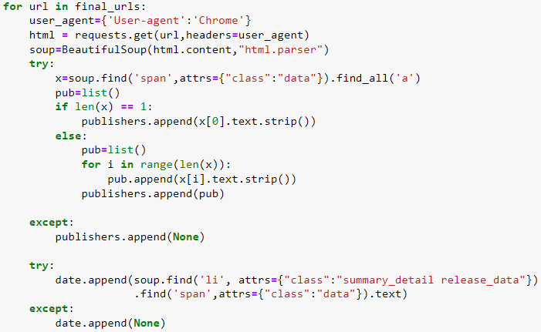
כל עמוד בנוי בצורה מעט שונה.
בחלקם חסרים נתונים ובחלקם יש קטגוריות בעלות נתון אחד
או יותר.
על מנת לגשר על הפער שבין העמודים הרבים והשונים עשינו
שימוש ב.Try\Except
רצינו לחלץ כמה שיותר נתונים ובמקביל לטפל בנתונים לא קיימים
אשר הוחלפו בNone.
בנוסף ביצענו בדיקות על קטגוריות שבהן יכולים להופיע מספר נתונים. לדוגמא, חברת פיתוח המשחק. על רוב המשחקים עבדה חברה אחת בלבד אך ישנם משחקים יוצאי דופן שעבדו עליהם מספר חברות.
את כל המידע העברנו לData Frame וייצאנו
אותו לקובץ CSV.
03
הרכשת הנתונים

Slide 7
כחלק מניקיון הנתונים בדקנו כפילויות בנתונים, נתונים חסרים ונתונים חריגים.
04
ניתוח, ניקיון וטיוב הנתונים
בעמודת הפלטפורמות החלפנו כל מידע "חסר" ב""Exclusive
שכן, כל משחק שאינו קיים לפלטפורמות נוספות מלבד
הפלייסטיישן 4, הוא אקסקלוסיבי ופותח במיוחד לקונסולה
הזאת.
המרנו את הנתונים בעמודת ה Users Score לנומריים, מילאנו נתונים
חסרים בממוצע של העמודה והכפלנו ב10 כדי שהציונים יהיו בטווח של 0-100 כמו הMetascore ולא 0-10 כפי שהיו.
עמודה כדוגמת num_of_players שמייצגת את מספר השחקנים שיכולים לשחק במשחק עברה מספר שינויים ולבסוף הפכה לעמודה חדשה בשםIs_Multiplayer שאמורה לייצג ב1 או 0 האם המשחק הוא לשחקן יחיד או לרבים.

Slide 8
המרנו את הנתונים בעמודת תאריך היציאה של המשחק
למשתנה Datetime ולאחר מכן הוספנו עמודת Year
ועמודת Month.
את עמודת Rating אשר בה ניתן לראות את קבוצות הגילאים
שמשחק מסוים מתאים עבורן ,המרנו למשתנה
סדר (מ0 ועד 4).
לחברות פיתוח מסוימות יש חברות בת ודאגנו לטפל בנתונים אלו ובעצם לאחד את כל החברות לחברה אחת.
לא מצאנו כפילויות בנתונים.
הנתונים החריגים שמצאנו בעמודות הציונים הם בעיקר ציונים נמוכים מאוד למשחקים בתחתית הטבלה ולכן לא מצאנו לנכון לטפל בהם.
השינוי המשמעותי ביותר הוא הוספת עמודת is_best שמסמנת ב1 או 0 האם משחק נחשב מוצלח לפי ציון הMetacritic שלו, שאמור להיות מעל 80.
04
ניתוח, ניקיון וטיוב הנתונים

Slide 9
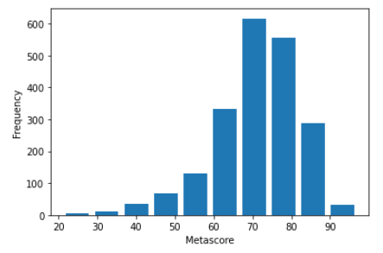
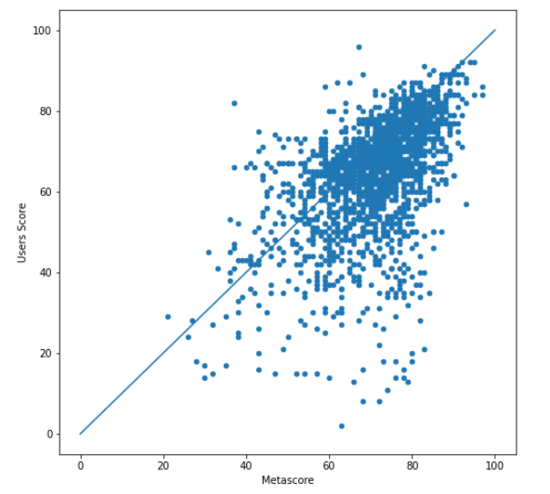
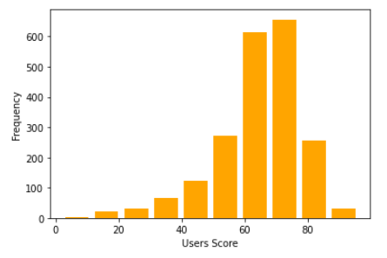
מטרתנו בשלב זה הייתה להעמיק את ההבנה שלנו בנתונים שאספנו, להבין את הקשרים ביניהם ולהציג את הנתונים בצורה פשוטה וברורה שתעזור לנו לענות על שאלת המחקר.
05
EDA וויזואליזציה
ניסינו להבין כיצד מתפלגים הנתונים לפי ה Metascore
וה Users Scoreשלהם.
חיברנו את המידע בעזרת Scatterplot על מנת להבין אילו ציונים גבוהים יותר, וניתן להבין שה Metascoreגבוהה יותר במעט.

Slide 10
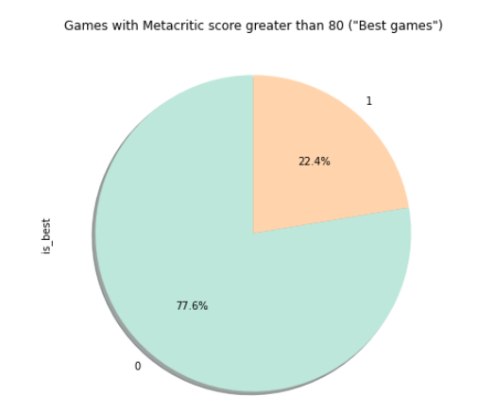
05
בגרף הבא בדקנו באחוזים את שאלת המחקר, כמה מהמשחקים נחשבים מוצלחים.
כפי שניתן לראות כ22.4% שהם כ464 משחקים מתוך 2073.
וויזואליזציה

Slide 11
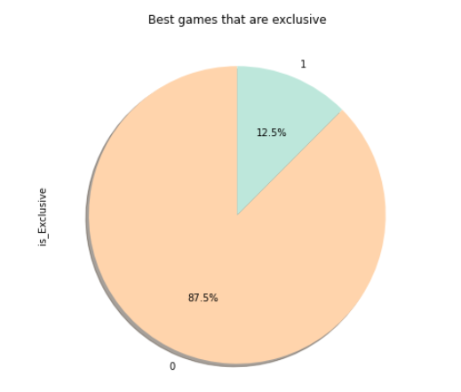
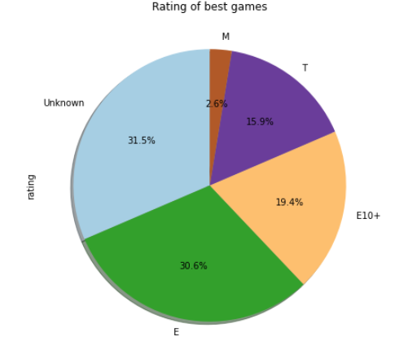
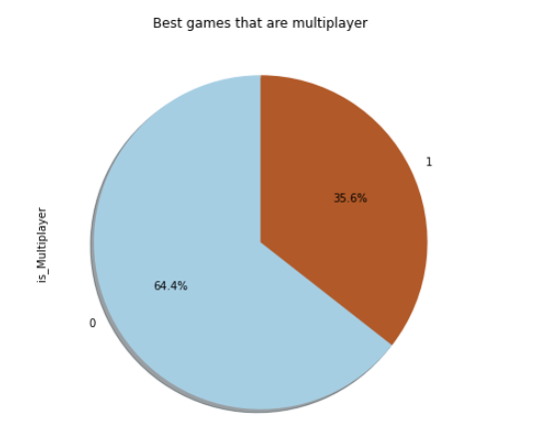
רצינו להעמיק את ההבנה במאפיינים של המשחקים המוצלחים.
05
בדקנו כמה מתוכם הם אקסקלוסיביים לפלייסטיישן 4.
ניתן לראות שכ12.5% שהם כ58 משחקים.
EDA וויזואליזציה
כיצד מתפלג הRating.
כמה מתוכם הם Multiplayer – כ35.6% שהם
כ165 משחקים.

Slide 12
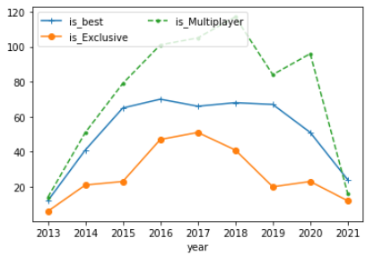
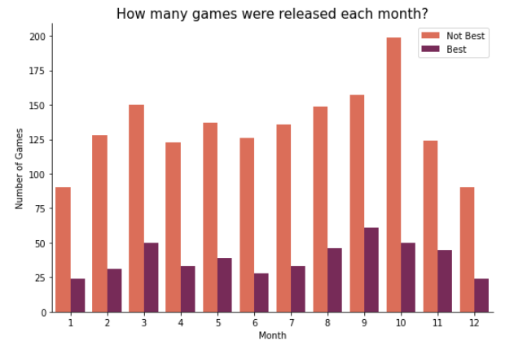
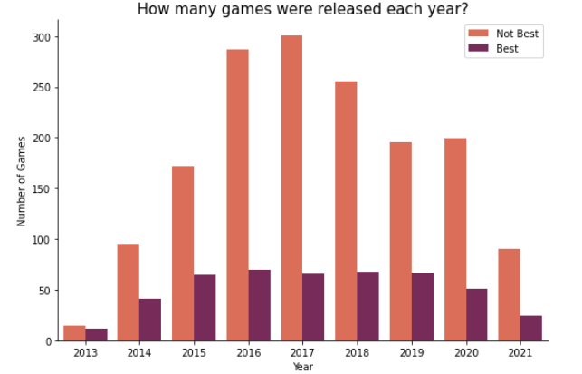
גרף שמשלב את שלושתם על פי שנת יציאת המשחק.
05
EDA וויזואליזציה
בדקנו האם יש קשר ישיר בין זמן יציאת המשחקים לסיכוי שלהם להיות מוצלחים.
בדקנו על פי שנת יציאה וגם על פי חודש יציאתם.

Slide 13
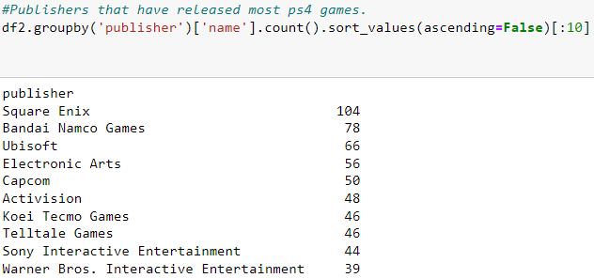
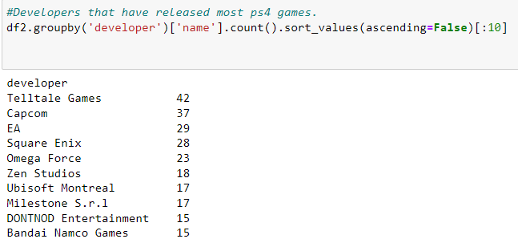
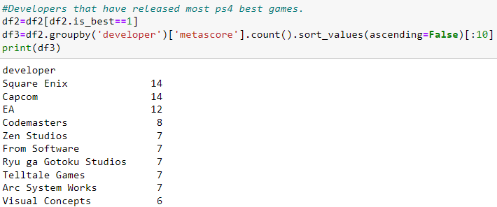
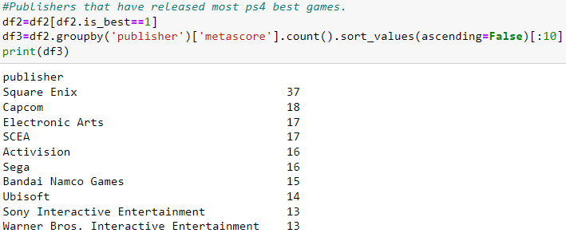
בחלק הבא ערכנו בדיקות לגבי חברות הפיתוח וחברות ההפצה
05
אלו שהוציאו הכי הרבה משחקים לקונסולה.
EDA וויזואליזציה
אלו שהוציאו הכי הרבה משחקים מוצלחים לקונסולה.

Slide 14
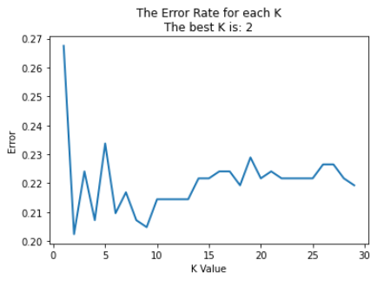
עשינו שימוש באלגוריתם KNN
06
פיצלנו את המידע לTrain ו Test כאשר התווית שלנו היא
עמודת הis_best.
הרצנו את האלגוריתם מספרים פעמים עם כ30 ערכי K שוני
על מנת למצוא את הK שנתן לנו את התוצאות הטובות ביותר שהוא K=2.
בגרף ניתן לראות את ערכי השגיאה עם ערכים שונים של K.
אלגוריתם למידת
מכונה

Slide 15
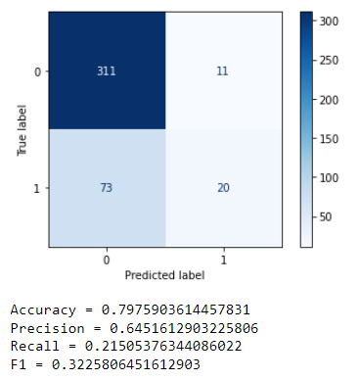
הערכת תוצאות Confusion Matrix
06
על פי המטריצה המודל חזה בהצלחה:
311 משחקים לא מוצלחים.
20 משחקים מוצלחים.
על פי המטריצה המודל חזה בצורה שגויה:
73 משחקים לא מוצלחים.
11 משחקים מוצלחים.
אלגוריתם למידת
מכונה
TN
FP
FN
TP

Slide 16
משחק מוצלח מורכב ממרכיבים רבים ושונים
07
כפי שהצגנו, ניתן לחזות בצורה לא רעה האם משחק יצליח
או לא טרם יציאתו לשוק אך כמובן שלא ב100 אחוזים.
למאפיינים שבדקנו אכן יש השפעה רבה על האם משחק הוא
מוצלח או לא:
למשחקים שאינם אקסקלוסיביים לפלייסטיישן 4 סיכוי גבוה
יותר להיות מוצלחים.
משחקים לשחקן יחיד מוצלחים יותר ממשחקים רבי משתתפים.
הכי הרבה משחקים מוצלחים יצאו בשנים 2016 ו2018 וכמובן שגם לחודש היציאה יש השפעה שכן יש רוב לחודש ספטמבר.
ניתן לראות שלחברות הפיתוח ולחברות ההפצה השפעה רבה שכן בעשירייה הפותחת של המשחקים המוצלחים חוזרים על עצמם יותר מפעם אחת שמות כמו:Rockstar (במקומות הראשון והשני), Naughty Dog, Atlus ועוד.
מסקנות

Slide 17
תודה רבה

